Slide 1



Notes:
Giáo án của Thảo Nguyên 0979818956

Slide 2



Notes:
Giáo án của Thảo Nguyên 0979818956

Slide 3

Mưa sao băng Geminids đêm 13, rạng sáng 14/12/2017
Notes:
Giáo án của Thảo Nguyên 0979818956

Slide 4




Notes:
Giáo án của Thảo Nguyên 0979818956

Slide 5




Notes:
Giáo án của Thảo Nguyên 0979818956

Slide 6
1. Đọc- chú thích
Đọc
Gv gọi 2 học sinh đọc nối tiếp văn bản trước lớp
Notes:
Giáo án của Thảo Nguyên 0979818956

Slide 7

1. Đọc- chú thích
b. Chú thích
- Thiên thạch: vật thể (phần lớn là đá hoặc kim loại) từ khoảng không vũ trụ rơi vào Trái Đất.
- Sao chổi: thiên thể chuyển động quanh Mặt Trời, có đuôi sang, dài giống hình cái chổi
- Điềm: dấu hiệu báo trước rằng sẽ có việc bất thường xảy ra, thường theo mê tín.
- Duy tâm: hay tin vào những điều mê tín, dị đoan
Notes:
Giáo án của Thảo Nguyên 0979818956

Slide 8
2. Tìm hiểu chung
- Xuất xứ:
Theo Hồng Nhung, kienthuctonghop.vn, 14-11-2020
- PTBĐ: thuyết minh
- Thể loại:
văn bản thông tin (giải thích một hiện tượng tự nhiên)
(Văn bản đưa ra giải thích, giải đáp các thắc mắc bằng những kiến thức khoa học cơ sở về hiện tượng tự nhiên sao băng)
Notes:
Giáo án của Thảo Nguyên 0979818956

Slide 9


Notes:
Giáo án của Thảo Nguyên 0979818956

Slide 10




Notes:
Giáo án của Thảo Nguyên 0979818956

Slide 11

3 phần
Phần 1 (từ đầu đến …hố lòng chảo sâu trên lục địa): giới thiệu và lí giải hiện tượng sao băng.
Phần 2 (tiếp đến …mưa sao băng khá thuận lợi): nguyên do xuất hiện và sự hình thành hiện tượng sao băng và mưa sao băng.
Phần 3 (phần còn lại): những điều kì thú khi sao băng rơi.
Notes:
Giáo án của Thảo Nguyên 0979818956

Slide 12

Notes:
Giáo án của Thảo Nguyên 0979818956

Slide 13
a. Các yếu tố ngôn ngữ
Nhan đề: “Sao băng” → ngắn gọn → gợi hình ảnh, liên tưởng, là nội dung chính của văn bản
Notes:
Giáo án của Thảo Nguyên 0979818956

Slide 14



a. Các yếu tố ngôn ngữ
Sapo:
Vị trí: Sau tiêu đề, trước phần nội dung chính
Nội dung: đưa ra hàng loạt những câu hỏi xoay quanh hiện tượng sao băng
Tác dụng: giúp hình dung, nắm bắt được vấn đề trọng tâm của văn bản đề cập.
Notes:
Giáo án của Thảo Nguyên 0979818956

Slide 15

a. Các yếu tố ngôn ngữ
Đề mục: các nội dung chính được nêu thành đề mục (in đậm), trong mỗi đề mục in đậm lại có các nội dung nhỏ (in đậm nghiêng) triển khai cho mục in đậm
Đề mục ngắn gọn, được in đậm để đánh dấu
giúp người đọc nắm bắt được thông tin chính của văn bản.
Notes:
Giáo án của Thảo Nguyên 0979818956

Slide 16
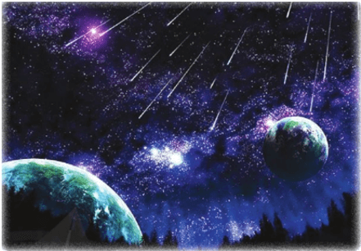
b. Các yếu tố phi ngôn ngữ
- Hình ảnh: sao băng.
Làm sáng tỏ thông tin đang tìm hiểu
Làm cho văn bản trở nên sinh động, hấp dẫn hơn.
Notes:
Giáo án của Thảo Nguyên 0979818956

Slide 17

Notes:
Giáo án của Thảo Nguyên 0979818956

Slide 18
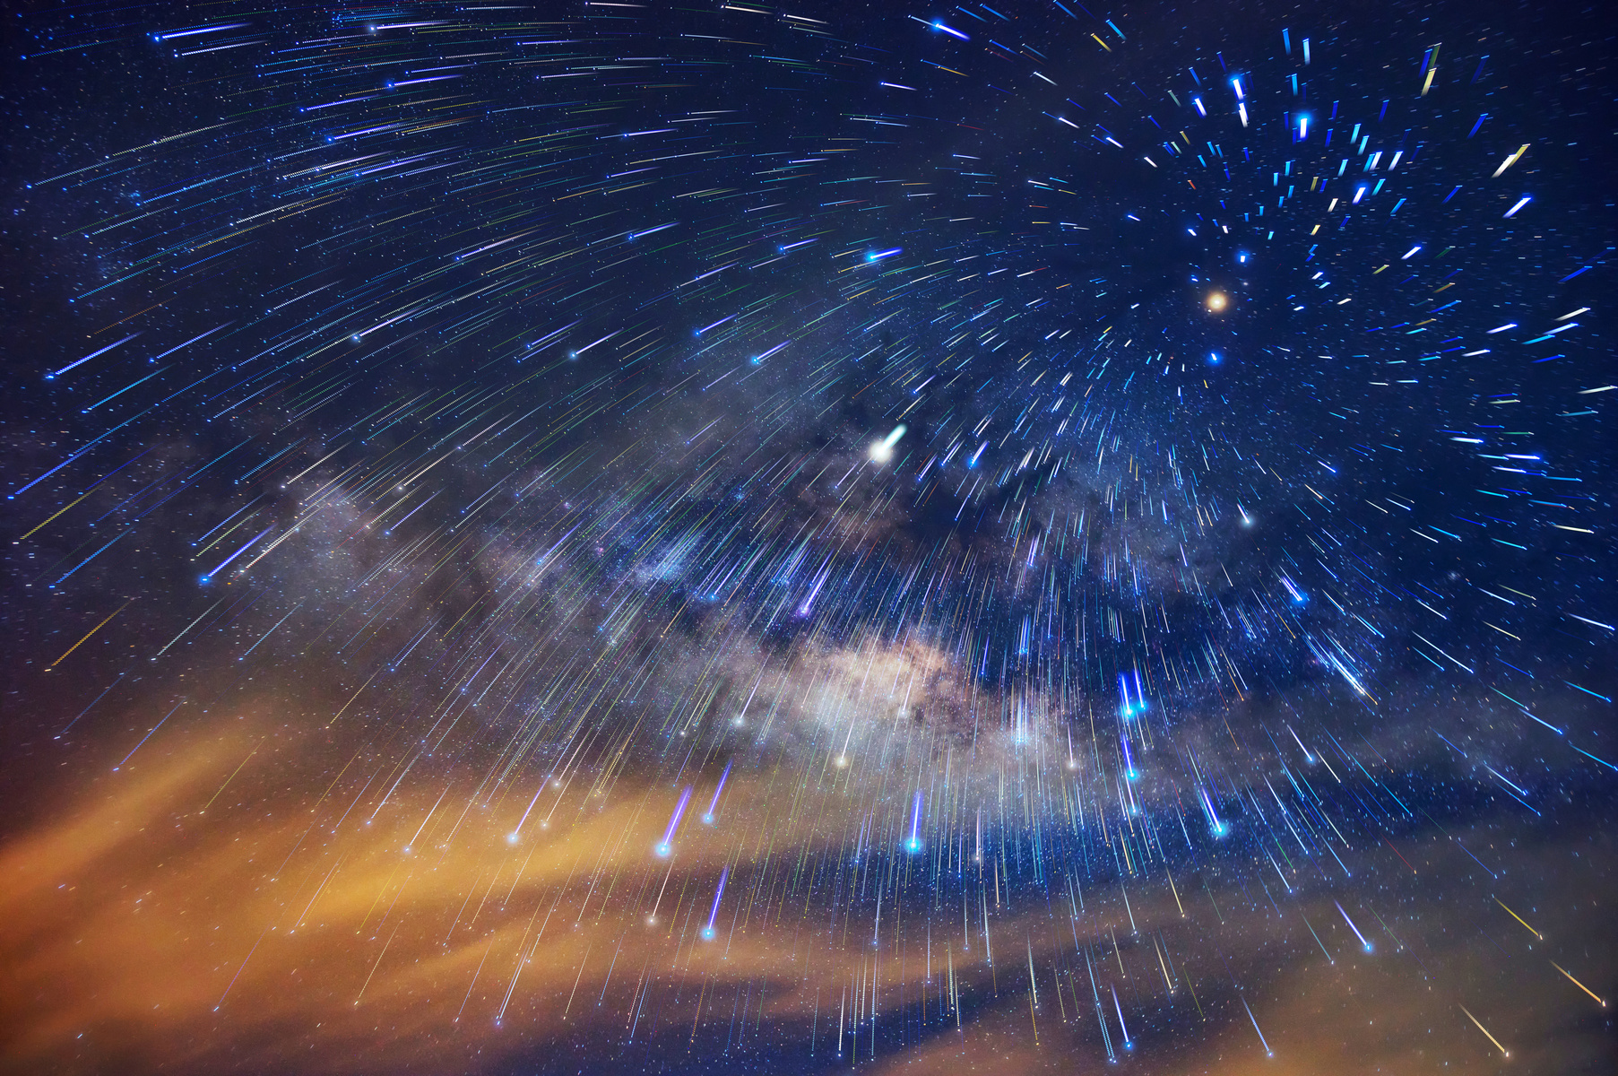
a. Các thông tin của văn bản
* Giới thiệu và lí giải nguồn gốc của sao băng
- Sao băng là các tia lửa thoáng lên trên bầu trời
- Sao băng là đường nhìn thấy của các thiên thạch khi chúng vào khí quyển của Trái Đất.
- Chúng xuyên qua khí quyển với vận tốc khoảng 100.000km/h
- Ta thấy chúng là bởi lượng nhiệt phát sinh do áp suất khi các thiên thạch đi vào khí quyển
Notes:
Giáo án của Thảo Nguyên 0979818956

Slide 19
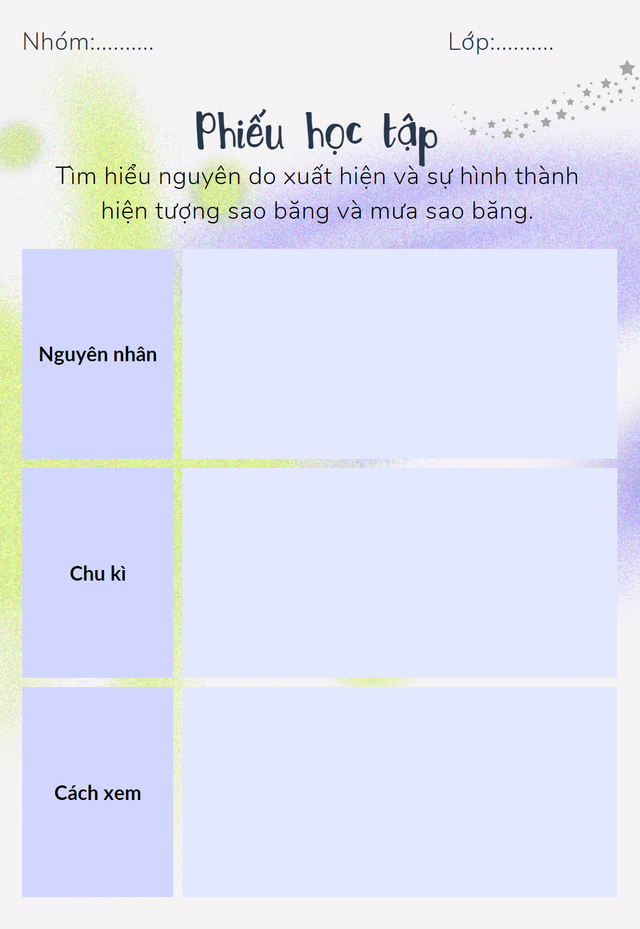
a. Các thông tin của văn bản
* Nguyên do xuất hiện và sự hình thành hiện tượng sao băng và mưa sao băng.
Notes:
Giáo án của Thảo Nguyên 0979818956

Slide 20
Nguyên nhân xuất hiện | Sao chổi là nguyên nhân chính xuất hiện mưa sao băng. Khi ngôi sao chổi đi qua gần Trái Đất, các bụi khí của nó sẽ bay vào khí quyển làm xuất hiện nhiều sao băng nhỏ - mưa sao băng.
Chu kì | 1 năm.
Cách xem | xác định hướng của các chòm sao (nơi có thể nhìn chòm sao thì có thể thấy được mưa sao băng). + Gần xích đạo Trái Đất → dễ quan sát. + Xa về hai cực → khó quan sát.
→ Các thông tin ngắn gọn, đầy đủ, chính xác
Notes:
Giáo án của Thảo Nguyên 0979818956

Slide 21
? Thảo luận nhanh: Sao băng và mưa sao băng khác nhau thế nào? Theo bài viết, vì sao có sao băng và mưa sao băng?
- Sự khác nhau của sao băng và mưa sao băng:
+ Sao băng: là những tia lửa thoáng qua trên bầu trời, là đường nhìn thấy của các thiên thạch khi chúng đi vào khí quyển của Trái Đất.
+ Mưa sao băng: nguyên nhân chính là do sao chổi. Khi sao chổi chuyển động gần Mặt Trời, nó sẽ bị tan ra tạo thành những dải bụi trên quỹ đạo của mình. Một ngôi sao chổi đi qua gần Trái Đất, các bụi khí của nó sẽ bay vào khí quyển làm xuất hiện rất nhiều sao băng nhỏ, tạo thành mưa sao băng.
- Khi các thiên thạch, mảnh vỡ của các sao chổi cũ, mảnh kim loại từ các tiểu hành tinh va chạm với nhau, chúng xuyên qua khí quyển với vận tốc lớn khoảng 100 000 km/h và tạo nên sao băng và mưa sao băng.
Notes:
Giáo án của Thảo Nguyên 0979818956

Slide 22
a. Các thông tin của văn bản
* Những điều kì thú khi sao băng rơi
- Điềm khi sao rơi: đồng nghĩa với có người chết → mang tính chất duy tâm, không có cơ sở khoa học.
- Người ta tin ước khi sao rơi → điều ước thành hiện thực.
- Cách ước: nhắm mắt và nghĩ trong đầu về ước nguyện của mình.
Notes:
+ Người viết có tin vào điểm xấu hoặc điểm lành khi thấy sao băng không?
+ Vì sao người ta lại ước khi nhìn thấy sao băng? Cách ước như thế nào?
+ Em hãy nêu cách hiểu của em về hiện tượng này.

Slide 23
b. Mối quan hệ giữa các nội dung thông tin
Cách trình bày kết hợp kênh chữ, kênh hình
Ý tưởng thông tin được triển khai theo trật tự quan hệ nguyên nhân- kết quả: đưa ra các đề mục câu hỏi và diễn giải nội dung trong từng phần đó.
Notes:
Giáo án của Thảo Nguyên 0979818956

Slide 24


Notes:
Giáo án của Thảo Nguyên 0979818956

Slide 25
1. Nghệ thuật
- Giải thích khách quan, đơn giản, rõ ràng
- Bố cục chặt chẽ
- Ngôn ngữ chính xác
...
2. Nội dung
Văn bản nói về một trong những hiện tượng đẹp, kì thú của tự nhiên. Qua đó, cung cấp đầy đủ thông tin về nguyên nhân, sự ra đời và hình thành của hiện tượng sao băng, mưa sao băng
Notes:
Giáo án của Thảo Nguyên 0979818956

Slide 26
3. Kĩ năng đọc hiểu văn bản thông tin giải thích một hiện tượng tự nhiên.
- Xác định tên hiện tượng tự nhiên và cách triển khai thông tin trong văn bản.
- Nhận biết được bố cục và nội dung của từng phần trong văn bản.
- Tìm hiểu cách giải thích hiện tượng trên cơ sở khoa học, ý nghĩa của hiện tượng tự nhiên trong đời sống của con người.
Notes:
Giáo án của Thảo Nguyên 0979818956

Slide 27



Nếu có lần thấy sao băng, em sẽ ước nguyện điều gì? Vì sao lại ước nguyện điều đó?
Notes:
Giáo án của Thảo Nguyên 0979818956

Slide 28

7
1
5
2
3
6
4
HÁI SAO MAY MẮN
pipi
Notes:
Giáo án của Thảo Nguyên 0979818956

Slide 29



Câu 1: “…………… chính là nguyên nhân chính xuất hiện mưa sao băng”.
Em được cả lớp thưởng một tràng pháo tay
Sao chổi
VƯỜN SAO
Notes:
Giáo án của Thảo Nguyên 0979818956

Slide 30
Câu 2: Chu kì của các trận mưa sao băng thường là:
Em được 7 điểm
1 năm
VƯỜN SAO
Notes:
Giáo án của Thảo Nguyên 0979818956

Slide 31
Câu 3: Khu vực nào trên Trái Đất có thể dễ nhìn thấy sao băng nhất?
Em được xóa một điểm xấu
Gần xích đạo Trái Đất
VƯỜN SAO
Notes:
Giáo án của Thảo Nguyên 0979818956

Slide 32
Câu 4: Người viết đã triển khai ý tưởng và thông tin trong bài theo cách nào?
Em được 8 điểm
Quan hệ nguyên nhân- kết quả
VƯỜN SAO
Notes:
Giáo án của Thảo Nguyên 0979818956

Slide 33
Câu 5: Đoạn sapo có nội dung là gì?
Em được chỉ điểm một bạn tiếp theo tham gia trò chơi
đưa ra hàng loạt những câu hỏi xoay quanh hiện tượng sao băng
VƯỜN SAO
Notes:
Giáo án của Thảo Nguyên 0979818956

Slide 34
Câu 6: Ý nghĩa của hình ảnh trong văn bản “sao băng” là gì?
Em được 8 điểm
Làm sáng tỏ thông tin đang tìm hiểu
Làm cho văn bản trở nên sinh động, hấp dẫn hơn.
VƯỜN SAO
Notes:
Giáo án của Thảo Nguyên 0979818956

Slide 35
Câu 7: Vì sao văn bản này lại được coi là văn bản giải thích một hiện tượng tự nhiên?
Em được cộng 1 điểm vào bài kiểm tra
(Văn bản đưa ra giải thích, giải đáp các thắc mắc bằng những kiến thức khoa học cơ sở về hiện tượng tự nhiên sao băng)
VƯỜN SAO
Notes:
Giáo án của Thảo Nguyên 0979818956

Slide 36
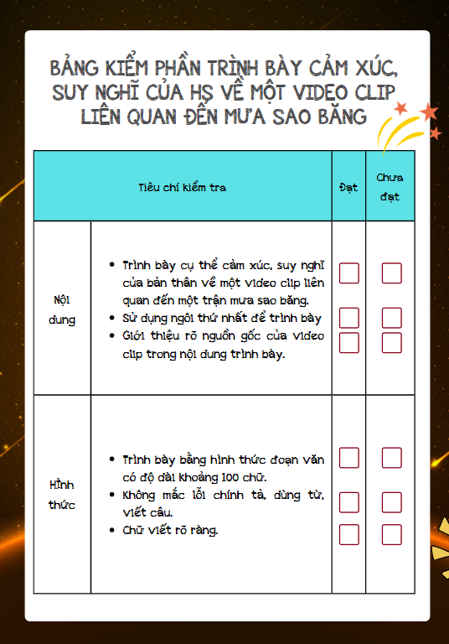

Tìm và xem video clip về một trận mưa sao băng trên Internet. Sau đó, trình bày cảm xúc, suy nghĩ của em về video clip đó.
Notes:
Giáo án của Thảo Nguyên 0979818956

